Slide 1

The Strassen Algorithm
Christian Gollmann, Peter Holzner

Slide 2

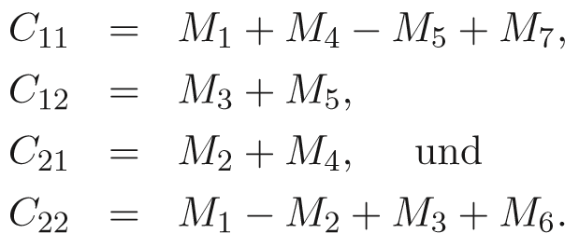
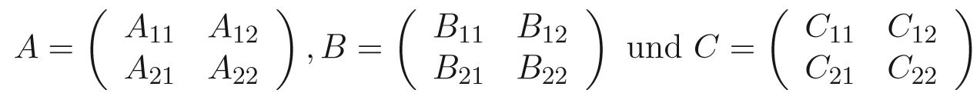
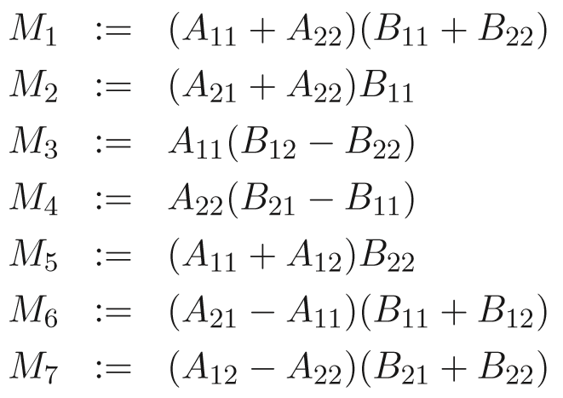
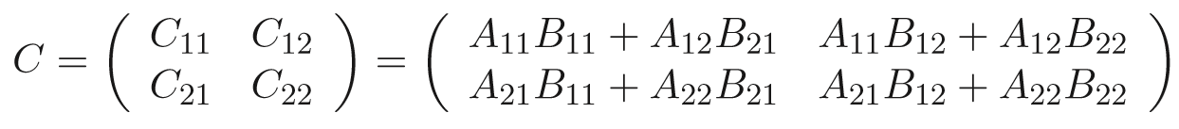

The Algorithm – Divide and Conquer
Standard
Strassen
→ 8 multiplications
→ 7 multiplications
$$dimension n=2^{m}$$
Notes:
Der Schmäh ist ja die Redukion auf 7 multiplikationen…sollte man erwähnen. Kann man vlt auch erst später mit Animation einblenden

Slide 3
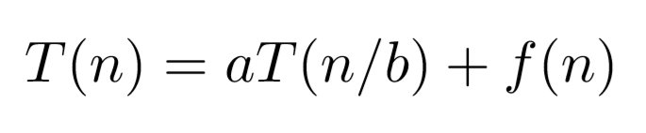
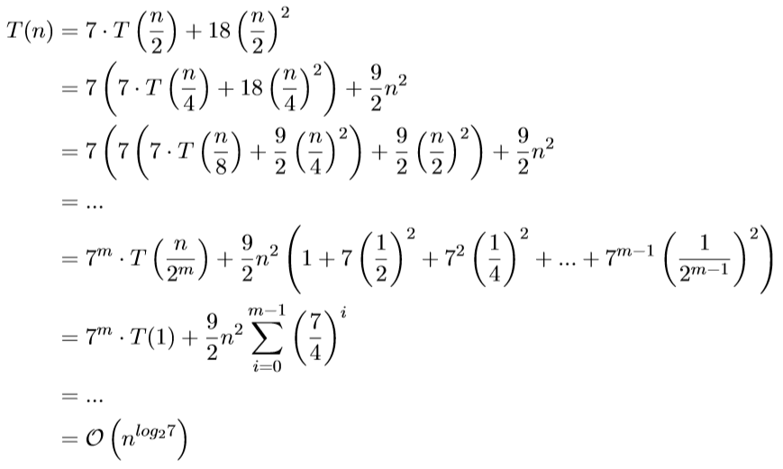
Complexity Analysis
Strassen algorithm is of form:
1st recursive call
2nd recursive call
3rd recursive call
Notes:
Hätte die rechte seite gern dabei, damit ich nochmal zeigen kann, woher die 7 und 18 in der complexity analysis kommen
:Daumen-nach-oben:

Slide 4
The Memory Challenge
A
B
Recursive call until matrices are 1x1
C
W

Slide 5
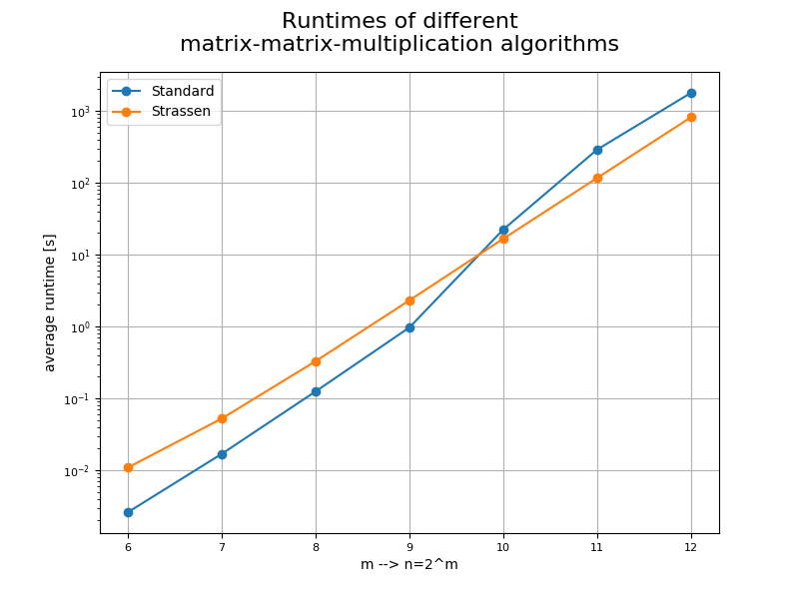
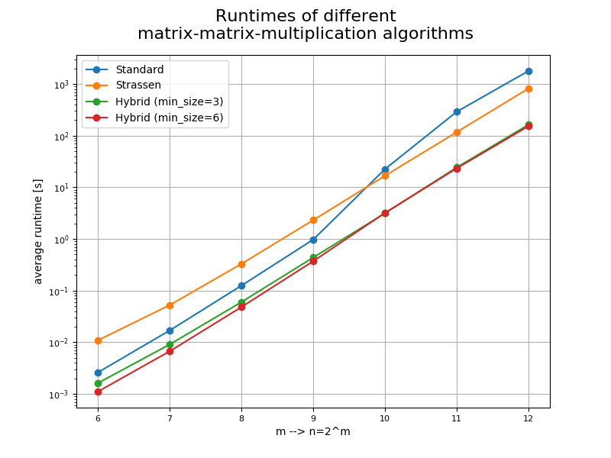
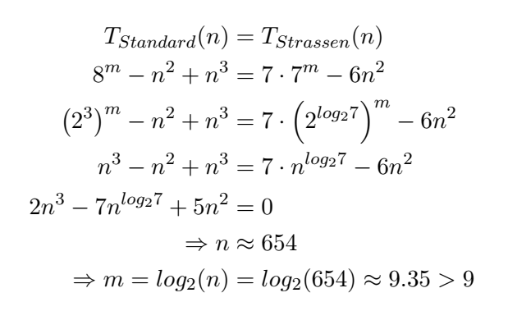
Runtimes
Notes:
Mein Vorschlag: 2 Varianten des Bildes. Erst beim zweiten ist die Kombination dabei -> dafür da vlt dann 2 variaten (min_size = 2 bzw 4 zb)

Slide 6
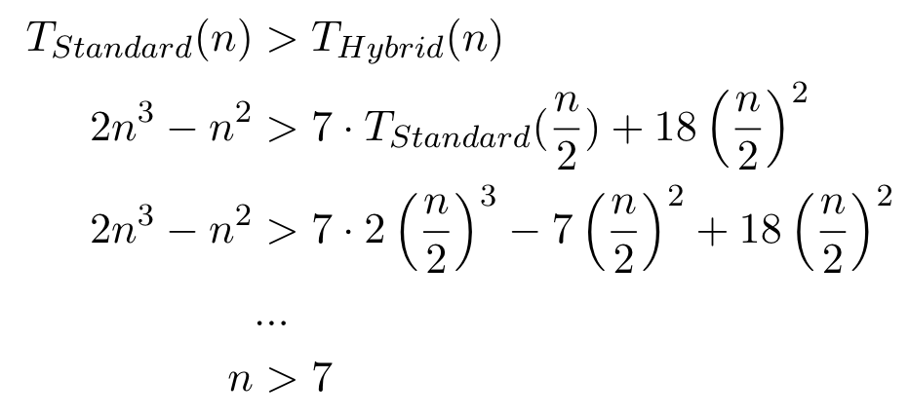
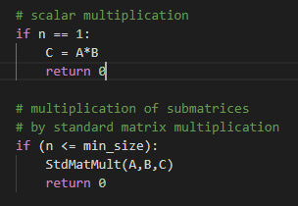
Hybrid approach
Example: hybrid algorithm with min_size = n/2

Slide 7
Thank you!
Questions?

Slide 8
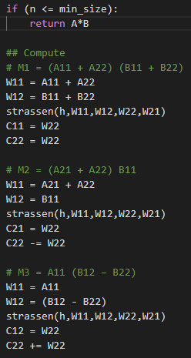
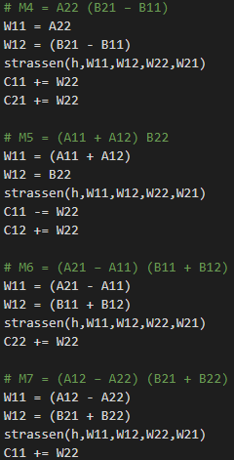
The Memory Challenge

